Slide 1


Trường Đại học Công nghiệp Hà Nội
Trường Kinh Tế - Khoa Kinh doanh số
KHÓA LUẬN TỐT NGHIỆP
ỨNG DỤNG PHÂN TÍCH DỮ LIỆU VÀ HỌC MÁY TRONG TỐI ƯU DANH MỤC ĐẦU TƯ TÀI CHÍNH
GVHD: TS. Nguyễn Thị Thu Thủy
TS. Trần Hùng Cường

Slide 2
Chương 1: Tổng quan về đầu tư tài chính và phân tích dữ liệu
Kết cấu của khóa luận
Chương 2: Dữ liệu và mô hình nghiên cứu
Chương 3: Thực nghiệm mô hình và đánh giá kết quả
Chương 4: Thảo luận kết quả và khuyến nghị

Slide 3
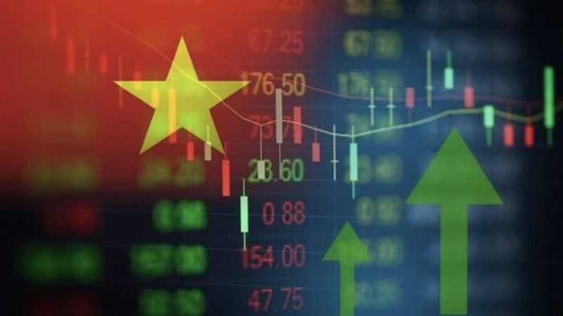
Lý do chọn đề tài
- Thị trường tài chính biến động mạnh, dữ liệu ngày càng lớn và phức tạp, các phương pháp đầu tư truyền thống bộ lộ nhiều hạn chế.
- Học máy và phân tích dữ liệu hiện đại giúp dự báo lợi suất, phân tích rủi ro, tối ưu danh mục đầu tư hiệu quả hơn.
- Ra quyết định dựa trên dữ liệu dần trở thành xu hướng, giúp tối ưu danh mục đầu tư.

Slide 4


Bài toán đặt ra
Trong bối cảnh thị trường tài chính biến động khó lường, lượng dữ liệu tài chính ngày càng lớn và phức tạp, làm thế nào để các nhà đầu tư có thể tối tài sản đầu tư nhờ phân tích dữ liệu?

Slide 5
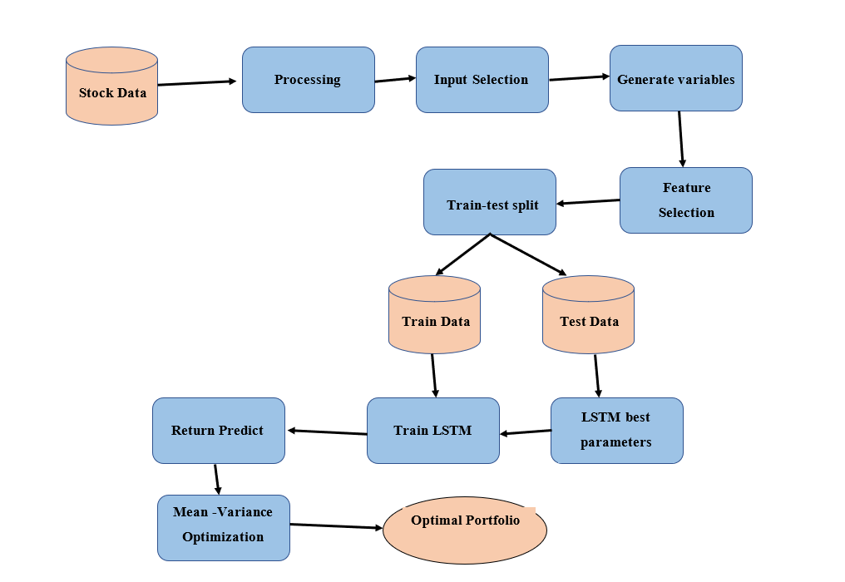
Phương pháp nghiên cứu

Slide 6
Phương pháp giải quyết được đề xuất

Slide 7



Sử dụng các mô hình học máy tăng cường để giải quyết bài toán
Decision Tree
XGBoost
LSTM
Dễ hiểu và dễ xây dựng.
Phù hợp với dữ liệu có nhiều biến rời rạc.
Tối ưu tốc độ và hiệu suất.
Chống overfitting nhờ regularization.
Phù hợp dữ liệu chuỗi thời gian.
Nắm bắt được các mối quan hệ phụ thuộc dài hạn trong dữ liệu.

Slide 8
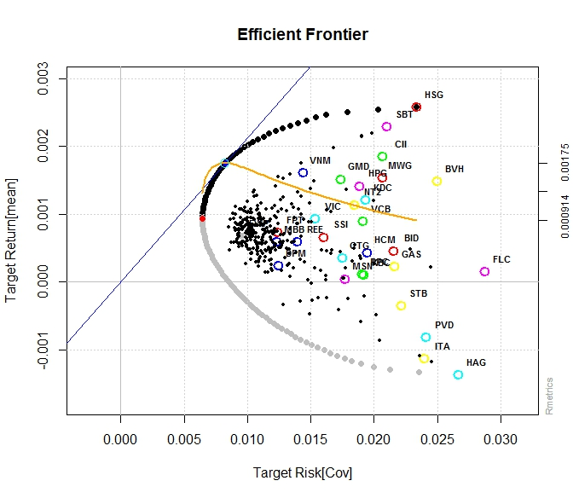
Mô hình Mean – Variance Optimization (MVO)
Là mô hình tối ưu hóa danh mục đầu tư do Harry Markowitz đề xuất.
Cân bằng giữa Lợi nhuận kỳ vọng (Mean) và Rủi ro (Variance/Độ lệch chuẩn) của danh mục.
Mục tiêu: Tối đa hóa lợi nhuận kỳ vọng với mức rủi ro thấp nhất.

Slide 9


Lý do lựa chọn
Các mô hình học máy mạnh mẽ ứng dụng trong kinh tế.
Khả năng nắm bắt quan hệ phi tuyến tính giữa các biến.
Xử lý dữ liệu lớn và đa dạng trong tài chính.
.

Slide 10
Giới thiệu về dữ liệu
Dữ liệu gồm: giá mở cửa, giá đóng cửa, khối lượng giao dịch.
Mã cổ phiếu | Tên công ty
FPT | Công ty Cổ phần FPT
VNM | Công ty Cổ phần Sữa Việt Nam (Vinamilk)
MWG | Công ty Cổ phần Đầu tư Thế Giới Di Động
VCB | Ngân hàng TMCP Ngoại thương Việt Nam (Vietcombank)
GAS | Tổng Công ty Khí Việt Nam - CTCP
SAB | Tổng Công ty Cổ phần Bia - Rượu - Nước giải khát Sài Gòn (Sabeco)
HPG | Công ty Cổ phần Tập đoàn Hòa Phát
SSI | Công ty Cổ phần Chứng khoán SSI
VJC | Công ty Cổ phần Hàng không Vietjet
VHM | Công ty Cổ phần Vinhomes
.
Notes:
Đây là các công ty hang đầu ở việt nam, thuộc top VN30 của việt nam

Slide 11


Kết quả đạt được

Slide 12
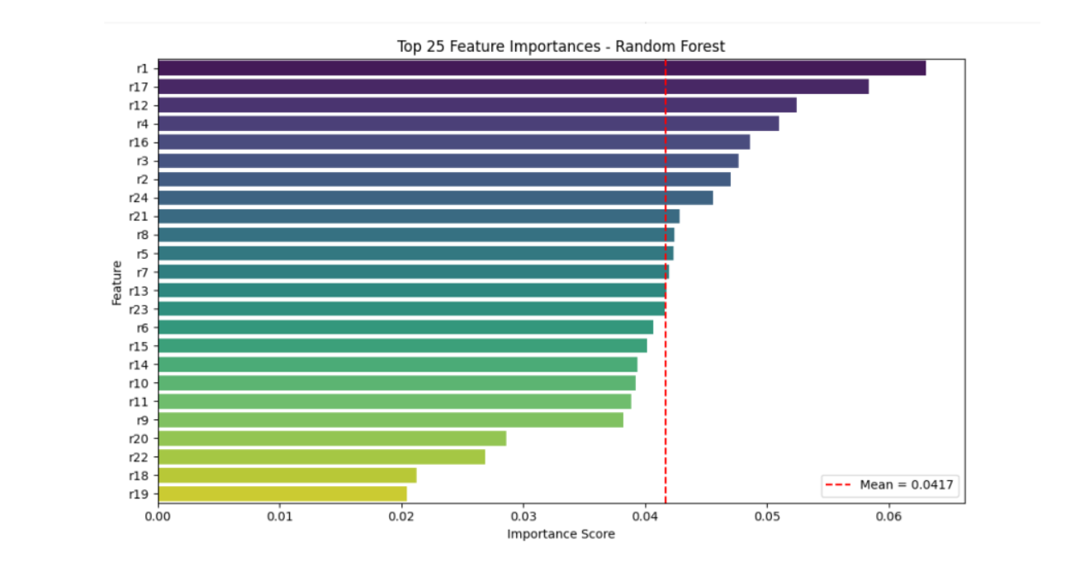
Lựa chọn đặc trưng bằng mô hình Random Forest
Các đặc trưng có mức độ quan trọng lớn hơn mức trung bình là 0,0417 được lựa chọn.
.

Slide 13
Tối ưu hóa mô hình
Tên mô hình | Tham số | Ghi chú
XGBoost | max_depth = 5, learning_rate = 0.1, n_estimators = 50 | random_state = 42, cv = 5, n_jobs = -1, verbose = 1
DecisionTreeRegressor | max_depth = 5, min_samples_split = 2, min_samples_leaf = 1 | random_state = 42, cv = 5, n_jobs = -1, verbose = 1
→ Sau khi thực hiện GridSearch kết hợp với cross-validation, các mô hình đã có sự cải thiện về hiệu suất, các mô hình đã cho thấy cải thiện về MSE và RMSE cao hơn so với thiết lập mặc định.
.

Slide 14
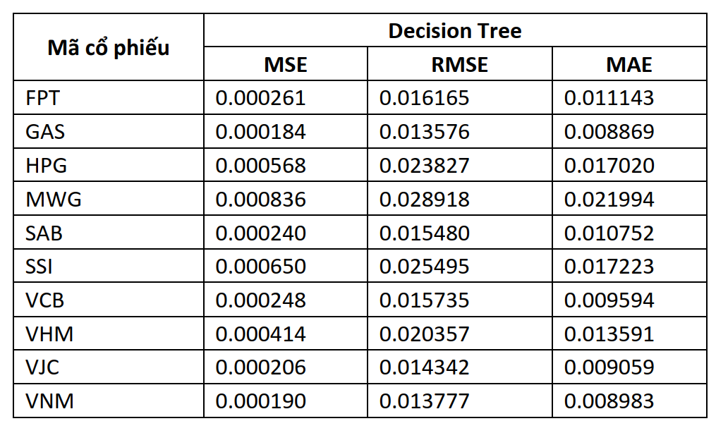
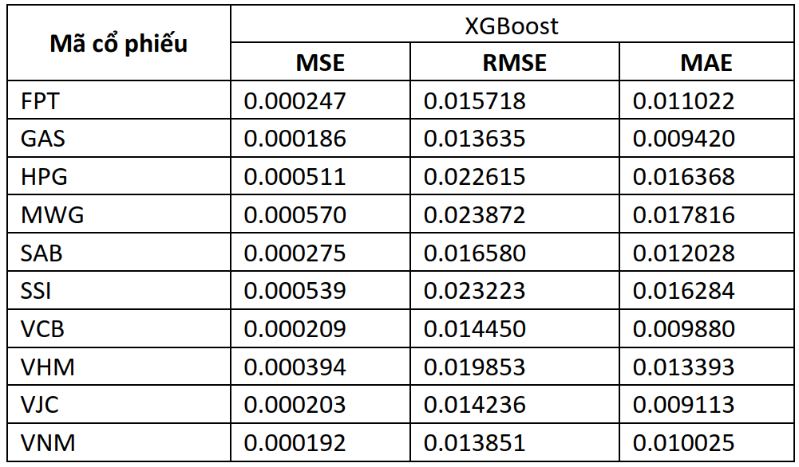
Decision Tree và XgBoost
.
→ Mô hình Xgboost đã vượt trội hơn mô hình Decision Tree ở nhiều mã ở cả 3 chỉ số MSE, RMSE và MAE

Slide 15
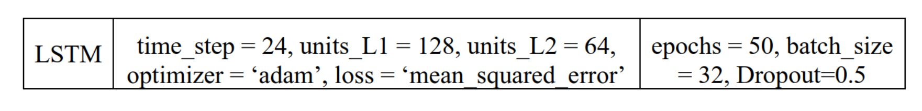
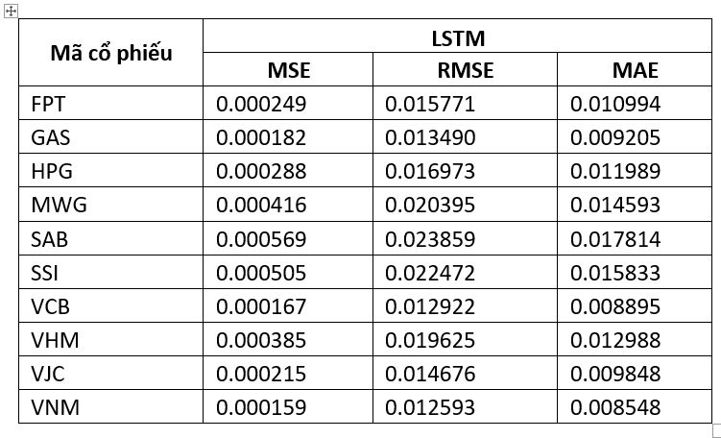
LSTM
Mô hình LSTM được xây dựng và cho ra kết quả dự đoán khá tốt so với 2 mô hình Decision Tree và Xgboost

Slide 16
So sánh hiệu suất các mô hình
Mô hình | MSE (Trung bình) | RMSE (Trung bình) | MAE (Trung bình)
Decision Tree | 0.000355 | 0.018897 | 0.012754
XGBoost | 0.000297 | 0.017876 | 0.012284
LSTM | 0.000311 | 0.016857 | 0.011785
LSTM có RMSE và MAE thấp nhất, cho thấy mô hình có độ lệch sai lệch trung bình thấp hơn.
→ Mô hình được lựa chọn để dự báo đầu vào cho mô hình MVO

Slide 17
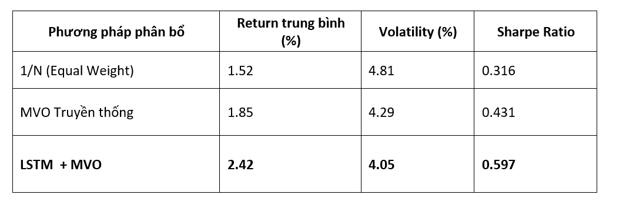
Hiệu quả danh mục theo các phương pháp
Phương pháp sử dụng mô hình LSTM + MVO cho thấy hiệu quả cao nhấtvới tỷ suất sinh lời cao nhất , độ biến động thấp nhất.

Slide 18
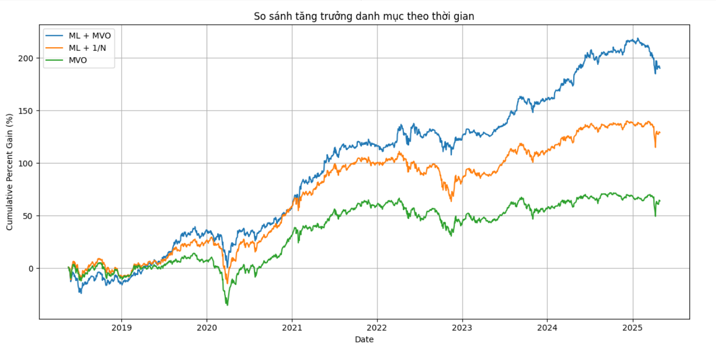
Hiệu quả danh mục theo các phương pháp
Phương pháp LSTM + MVO cho thấy khả năng tang trưởng tốt nhất theo thời gian.

Slide 19
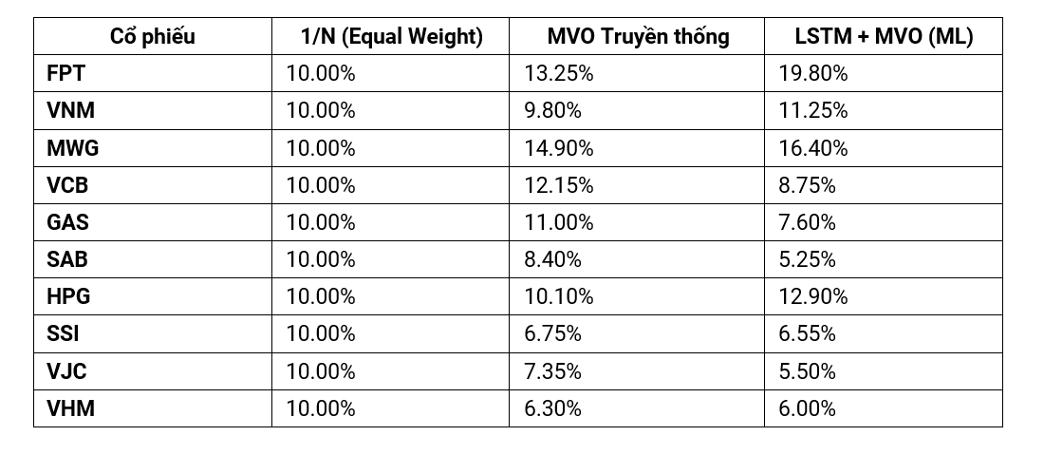
Đề xuất danh mục
Mô hình LSTM + MVO đã đề xuất với tỷ trọng cao nhất là cổ phiếu FPT (19.8%) và sau đó là HPG (12.9%) và MWG (16.4%) .

Slide 20


Ứng dụng
Hỗ trợ tối ưu danh mục đầu tư
Giảm thiểu rủi ro
Tăng hiệu quả lợi nhuận
Hạn chế
Giới hạn về dữ liệu khi thiếu các yếu tố vĩ mô
Các mô hình phức tạp đòi hỏi kĩ thuật xử lý cao

Slide 21




Khuyến nghị
Các quỹ đầu tư và nhà đầu tư có thể áp dụng kết hợp mô hình LSTM+MVO vào việc tối ưu tỉ trọng danh mục đầu tư.
Xây dựng đội ngũ khoa học dữ liệu nâng cao nghiên cứu các mô hình tiên tiến hơn.
Thiết lập các khung đánh giá phân bổ đa chỉ tiêu.

Slide 22

Cảm ơn thầy cô và các bạn đã lắng nghe!

